Slide 1
جامعة فلسطين — قسم هندسة البرمجيات
GazaCare Connect
جسر طبي عن بُعد يربط مرضى قطاع غزة بأطباء متخصصين خارج المنطقة
جامعة فلسطين — قسم هندسة البرمجيات
مشروع تخرج للعام الدراسي 2025–2026
المشرف: د. فاطمة الرباعي
فريق العمل: لما الدربي · هلا الدربي · ديما أيوب · ريم سلامة · إسماعيل عبد العال · أحمد أبو شمالة
1 / 60

Slide 2
GazaCare Connect
GazaCare Connect
ترتيب العرض
الفصل 1: المشكلة والسياق والنطاق
1
الفصل 2: التقنيات وعيوب المنصات السابقة
2
الفصل 3: المنهجية ومراحل الـ Increment والاستبيان والمتطلبات
3
الفصل 4: حالات الاستخدام (Use Cases) للأدوار الثلاثة
4
الفصل 5: مخططات UML بالتفصيل
5
الفصل 6: التنفيذ والمعمارية والواجهات
6
الفصل 7: الاختبار والأمان
7
الفصل 8: الإنجازات والتوصيات والتطوير المستقبلي
8
جامعة فلسطين · 2025–2026
2 / 60

Slide 3
GazaCare Connect
الفصل 1
الفصل الأول — المقدمة
• الواقع الصحي في قطاع غزة هو نقطة الانطلاق
• تُعرَّف مشكلة البحث بوضوح ودقة
• تُوضَّح أهداف النظام ونطاقه وحدوده
جامعة فلسطين · 2025–2026
3 / 60

Slide 4
GazaCare Connect
الفصل 1
ما الواقع الصحي الذي دفع إلى المشروع؟
نقص في الأطباء المتخصصين داخل قطاع غزة
1
ضغط مرتفع على المستشفيات والعيادات
2
صعوبة حصول المرضى على رأي طبي تخصصي في الوقت المناسب
3
لجوء كثير من المرضى إلى WhatsApp وFacebook لطلب نصيحة طبية
4
هذه القنوات غير رسمية: بلا إشراف طبي منظم وبلا حماية كافية للخصوصية
5
جامعة فلسطين · 2025–2026
4 / 60

Slide 5
GazaCare Connect
الفصل 1
مشكلة البحث والحل
المشكلة: غياب منصة إلكترونية آمنة ومنظمة ومتكاملة للاستشارة عن بُعد
1
الحل: GazaCare Connect كجسر رقمي رسمي بين المريض داخل غزة والطبيب خارجها
2
تدعم المنصة: التسجيل، الاستشارة النصية، رفع التقارير، المتابعة، وتوثيق الأطباء
3
النظام مخصّص للاستشارات غير الطارئة فقط، وليس بديلًا عن الطوارئ أو العيادة الحضورية
4
جامعة فلسطين · 2025–2026
5 / 60

Slide 6
GazaCare Connect
الفصل 1
النطاق والحدود
التفاصيل | البند
مرضى داخل قطاع غزة وأطباء متخصصون خارج المنطقة | النطاق الجغرافي
تسجيل، استشارة نصية، رفع ملفات، رد الطبيب، متابعة، إدارة وتوثيق | النطاق الوظيفي
منصة ويب: React / Next.js + Laravel + MySQL | النطاق التقني
ضعف الإنترنت · قيود قانونية · ليس للطوارئ · نتائج مرتبطة بسياق غزة | الحدود
جامعة فلسطين · 2025–2026
6 / 60

Slide 7
GazaCare Connect
الفصل 2
الفصل الثاني — مراجعة الأدبيات
• أولًا: التقنيات المستخدمة في بناء المنصة
• ثانيًا: توثيق عيوب ثلاث منصات سابقة مرتبطة بغزة
جامعة فلسطين · 2025–2026
7 / 60

Slide 8




GazaCare Connect
الفصل 2
التقنيات المستخدمة ولماذا؟
دورها في المشروع | التقنية | المجال
تصميم الشاشات والنماذج التفاعلية (Prototypes) قبل البرمجة | Figma | تصميم الواجهات (UI/UX)
مخططات التدفق وUML | Edraw Max و Draw.io | النمذجة
واجهة خفيفة وسريعة تناسب ضعف الإنترنت | React.js و Next.js و TypeScript | الواجهة الأمامية (Frontend)
بناء الصفحات والتنسيق والاستجابة للشاشات (Responsive) | HTML5 و CSS3 | هيكل الصفحات والتنسيق
كتابة الكود وإدارة إصدارات الفريق (Version Control) | VS Code و Git | أدوات التطوير
ملاءمة أمان البيانات الطبية عبر Authentication و Authorization | Laravel و PHP | الخادم (Backend)
تخزين المستخدمين والاستشارات والملفات الطبية | MySQL و phpMyAdmin | قاعدة البيانات
React
Next.js
Laravel
MySQL
جامعة فلسطين · 2025–2026
8 / 60

Slide 9
GazaCare Connect
الفصل 2
عيوب المنصات السابقة
المصدر: توثيق مباشر عبر لقطات شاشة للمنصات المذكورة.
العيب الأساسي | المنصة
عند ارتفاع الطلب يُغلق نموذج الاستشارة بالكامل؛ لا توجد قائمة استشارة عامة، بل نموذج مغلق فقط | Gxza Health
لا توجد استشارة مباشرة داخل المنصة؛ يمر المريض أولًا عبر Telegram ثم رابط تسجيل منفصل | MENA Health
الموقع الرسمي متوقف بالكامل؛ متبقي Instagram فقط، وفي الـ bio رابط معطل للموقع | Heal Gaza
جامعة فلسطين · 2025–2026
9 / 60

Slide 10
GazaCare Connect
الفصل 3
الفصل الثالث — منهجية البحث
• المنهجية المعتمدة: النموذج التزايدي (Incremental Model)
• الاستبيان الميداني ونتائجه
• تحويل نتائج الاستبيان إلى متطلبات نظام (Requirements)
جامعة فلسطين · 2025–2026
10 / 60

Slide 11
GazaCare Connect
الفصل 3
لماذا Incremental Model؟ وما مراحله؟
يوفر نموذجًا أوليًا وظيفيًا مبكرًا (Prototype) يمكن تجربته
1
يدمج ملاحظات المستخدمين في كل زيادة (Increment)
2
يساعد على إدارة المخاطر التقنية مبكرًا
3
يرتب أولويات الميزات الجوهرية قبل الثانوية
4
كل زيادة تمر بـ: Analysis → Design → Implementation → Testing
5
جامعة فلسطين · 2025–2026
11 / 60

Slide 12
GazaCare Connect
الفصل 3
مقارنة مراحل كل زيادة (Increment)
كل Increment تمر بأربع مراحل — وهذه أهمية كل مرحلة · ملاحظة: المراحل الأربع تتكرر داخل كل زيادة، وليست دورة واحدة لنهاية المشروع فقط.
لماذا مهمة؟ | ماذا يحدث؟ | المرحلة
تضمن أن الميزات مبنية على حاجة حقيقية للمستخدمين لا على افتراضات | تحديد الأدوار والاحتياجات وفحص القنوات غير الرسمية مثل WhatsApp | Analysis
تقلل الأخطاء لاحقًا وتوضح هيكل النظام للفريق قبل التنفيذ | تصميم الواجهات ومخططات UML وقاعدة البيانات قبل البرمجة | Design
تحويل التصميم إلى نظام قابل للتجربة مبكرًا داخل كل Increment | بناء الجزء الوظيفي من الزيادة برمجيًا (Frontend / Backend / Database) | Implementation
تكتشف المشاكل مبكرًا قبل الانتقال للزيادة التالية وتدعم موثوقية النظام | اختبار الوحدة والتكامل والأمان وقابلية الاستخدام للزيادة الحالية | Testing
جامعة فلسطين · 2025–2026
12 / 60

Slide 13
GazaCare Connect
الفصل 3
من الاستبيان إلى قرار التصميم
ماذا قررنا في النظام؟ | النسبة | ماذا وجدنا؟ | سؤال الاستبيان
بناء بيئة موثّقة بدل القنوات غير الرسمية | 90% | قنوات غير رسمية (Facebook/WhatsApp 52% + معارف 38%) | ما القنوات المستخدمة حاليًا لطلب استشارة طبية؟
حماية قوية للملفات مع Authentication و Authorization، واختيار Laravel | 94% | أكد أغلب المشاركين أن سرية بياناتهم مهمة جدًا | هل مهم بالنسبة لك أن تكون بياناتك سرية؟
واجهة خفيفة واستشارة غير متزامنة (Asynchronous) باستخدام Next.js | 45% | ضعف الإنترنت عائق أساسي | ما أبرز العوائق التقنية أمام استخدام المنصة؟
إضافة وضع مرافق المريض (Caregiver Mode) | 60% | نسبة كبيرة من المشاركين مرافقو مرضى | هل المشارك مريض أم مرافق مريض؟
التركيز على استشارات تخصصية بسيطة ومنظمة | 30% | أصعب الوصول: استشارات جلدية | أي التخصصات أصعب وصولًا؟
جامعة فلسطين · 2025–2026
13 / 60

Slide 14
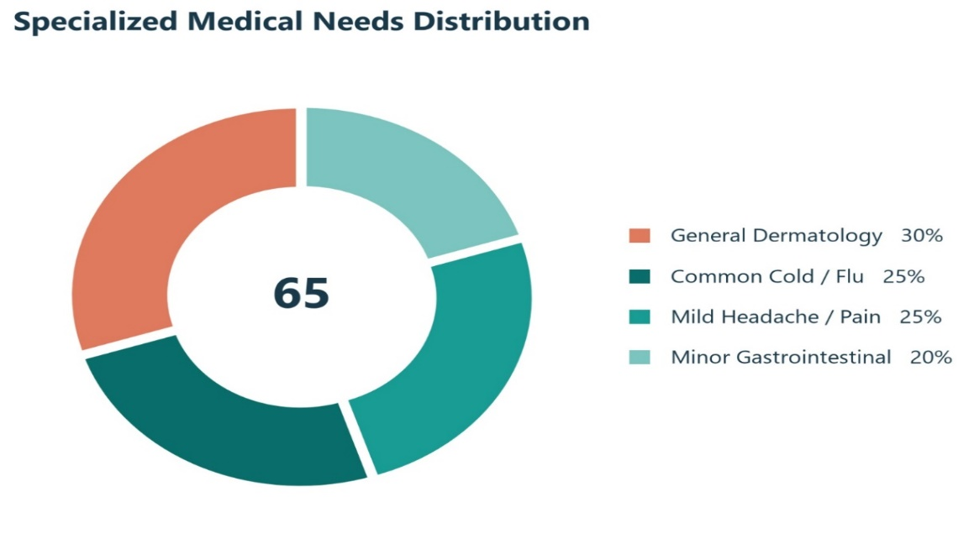
GazaCare Connect
الفصل 3
من الاستبيان إلى قرار التصميم
توزيع الاحتياجات الطبية
جامعة فلسطين · 2025–2026
14 / 60

Slide 15
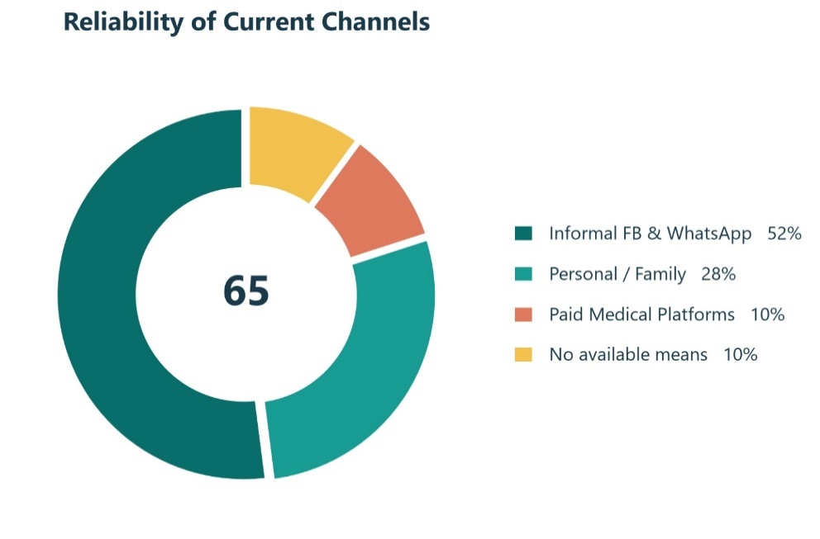
GazaCare Connect
الفصل 3
من الاستبيان إلى قرار التصميم
قنوات التواصل الحالية
جامعة فلسطين · 2025–2026
15 / 60

Slide 16
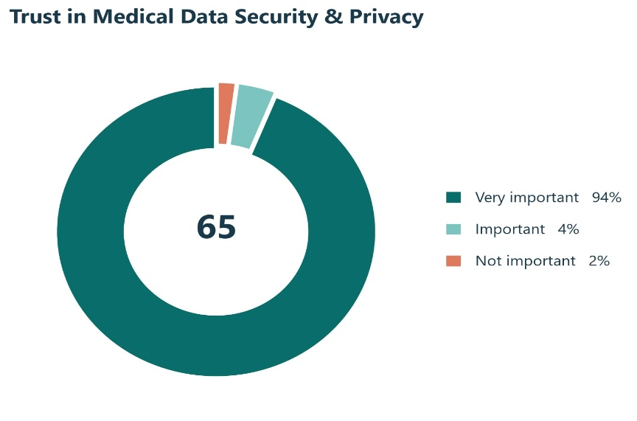
GazaCare Connect
الفصل 3
من الاستبيان إلى قرار التصميم
أهمية تشفير التقارير الطبية
جامعة فلسطين · 2025–2026
16 / 60

Slide 17
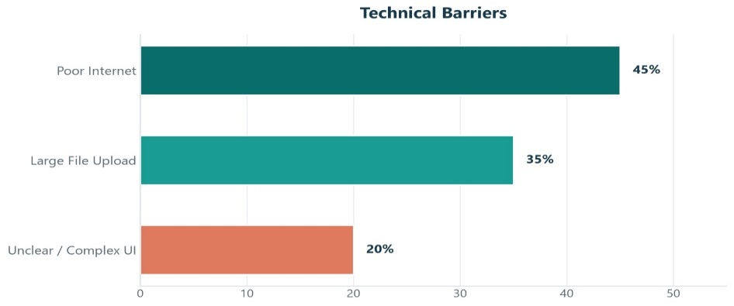
GazaCare Connect
الفصل 3
من الاستبيان إلى قرار التصميم
العوائق التقنية
جامعة فلسطين · 2025–2026
17 / 60

Slide 18
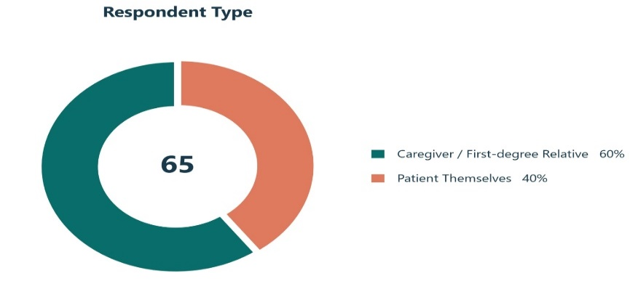
GazaCare Connect
الفصل 3
من الاستبيان إلى قرار التصميم
نوع المشاركين: مريض / مرافق
جامعة فلسطين · 2025–2026
18 / 60

Slide 19
GazaCare Connect
الفصل 3
المتطلبات المشتركة لكل الأدوار
بدأنا بتحديد المتطلبات الوظيفية (Functional) وغير الوظيفية (Non-functional)
RQ-01: تسجيل الدخول الآمن عبر البريد وكلمة المرور (Login)
1
RQ-02 و RQ-03: إعادة تعيين كلمة المرور وتغييرها من الإعدادات
2
RQ-04: تحديث الملف الشخصي (Profile) — بيانات شخصية/طبية للمريض، وتخصص/اعتماد للطبيب
3
RQ-05: استقبال إشعارات داخل المنصة (Notifications): توثيق، إسناد، رد، متابعة
4
RQ-06: تسجيل الخروج وإنهاء الجلسة (Logout / Session)
5
هذه المتطلبات المشتركة RQ-01 إلى RQ-06 لكل من المريض والطبيب والمسؤول
6
جامعة فلسطين · 2025–2026
19 / 60

Slide 20
GazaCare Connect
الفصل 3
متطلبات كل دور بالتفصيل
متطلبات غير وظيفية (Non-functional): أمان عالٍ · واجهة عربية RTL · أداء مناسب تحت ضعف الشبكة · موثوقية واستقرار
المسؤول (Admin) | الطبيب (Physician) | المريض (Patient)
RQ-23 إدارة المستخدمين | RQ-15 التسجيل بانتظار توثيق المسؤول | RQ-07 تسجيل حساب
RQ-24 تعطيل أو تفعيل الحسابات | RQ-16 عرض طلبات الاستشارة | RQ-08 تفعيل Caregiver Mode
RQ-25 قبول أو رفض توثيق الأطباء مع إشعار النتيجة | RQ-17 استلام استشارة عامة | RQ-09/RQ-10 تصفح الأطباء الموثّقين وعرض تفاصيلهم
 | RQ-18/RQ-19 عرض بيانات المريض والمرفقات الطبية | RQ-11 تقديم استشارة نصية (عامة أو موجهة لطبيب محدد)
 | RQ-20 إرسال الرد مع تصنيف Mild (بسيطة) / Moderate (متوسطة) / Critical (حرجة) | RQ-12 رفع مرفقات طبية مع الاستشارة (صور/PDF)
 | RQ-21 رسالة متابعة | RQ-13 متابعة حالة الاستشارة ورد الطبيب
 | RQ-22 عرض الحالات السابقة | RQ-14 إرسال رسالة متابعة بعد الرد
جامعة فلسطين · 2025–2026
20 / 60

Slide 21
GazaCare Connect
الفصل 4
الفصل الرابع — حالات الاستخدام (Use Cases)
• كل UC مربوطة 1:1 بمتطلب RQ بنفس الرقم
• نعرض مثالًا واحدًا مهمًا لكل مجموعة بجدول التوثيق
• المشترك UC-01 إلى UC-06 · المريض UC-07 إلى UC-14 · الطبيب UC-15 إلى UC-22 · المسؤول UC-23 إلى UC-25
جامعة فلسطين · 2025–2026
21 / 60

Slide 22
GazaCare Connect
الفصل 4
مثال مشترك: UC-01 / RQ-01 — Login
أهم حالة مشتركة — المجموعة UC-01 إلى UC-06 · باقي المشترك باختصار: UC-02 Reset Password · UC-03 Change Password · UC-04 Update Profile · UC-05 Notifications · UC-06 Logout
التفاصيل | الحقل
UC-01 / RQ-01 | Use Case ID
تسجيل الدخول (Login) | Use Case Name
Patient, Physician, and Admin | Actors
يدخل المستخدم إلى النظام عبر البريد وكلمة المرور. | Description
يوجد حساب مسبق، والحساب غير معطّل. | Precondition
1. يفتح صفحة Login 2. يدخل البريد وكلمة المرور 3. يتحقق النظام من البيانات 4. يُوجَّه إلى لوحة الدور المناسب | Basic Flow
a. بيانات خاطئة ← رسالة خطأ b. حساب معطّل ← رفض الوصول (Access denied) c. نسيان كلمة المرور ← التحويل إلى Reset Password (UC-02) | Alternate Flow
المستخدم موثّق ومسجّل دخوله في النظام. | Postcondition
جامعة فلسطين · 2025–2026
22 / 60

Slide 23
GazaCare Connect
الفصل 4
مثال المريض: UC-11 / RQ-11 — تقديم استشارة
أهم حالة للمريض — المجموعة UC-07 إلى UC-14 · باقي المريض باختصار: UC-07 تسجيل · UC-08 Caregiver Mode · UC-09/10 تصفح الأطباء · UC-12 مرفقات · UC-13 حالة الاستشارة · UC-14 Follow-up
التفاصيل | الحقل
UC-11 / RQ-11 | Use Case ID
تقديم استشارة (Submit Consultation) | Use Case Name
Patient | Actors
يقدّم المريض استشارة نصية: استشارة عامة أو موجهة لطبيب محدد. | Description
المريض مسجّل الدخول. | Precondition
1. يفتح New Consultation 2. يكتب السؤال الطبي 3. يختار استشارة عامة أو موجهة لطبيب محدد 4. إن كانت موجهة: يختار طبيبًا موثّقًا 5. يرفق ملفات اختياريًا (حد أقصى 20 ملفًا) 6. يرسل الطلب 7. يخزّن النظام الحالة Pending | Basic Flow
a. سؤال غير صالح/قصير ← خطأ b. موجهة بدون اختيار طبيب ← خطأ تحقق c. الطبيب غير متاح ← رسالة خطأ | Alternate Flow
استشارة جديدة بانتظار تعامل الطبيب. | Postcondition
جامعة فلسطين · 2025–2026
23 / 60

Slide 24
GazaCare Connect
الفصل 4
مثال الطبيب: UC-20 / RQ-20 — التوصية الطبية
أهم حالة للطبيب — المجموعة UC-15 إلى UC-22 · باقي الطبيب باختصار: UC-15 تسجيل · UC-16 عرض الطلبات · UC-17 استلام عامة · UC-18/19 بيانات ومرفقات · UC-21 Follow-up · UC-22 حالات سابقة
التفاصيل | الحقل
UC-20 / RQ-20 | Use Case ID
إرسال التوصية الطبية | Use Case Name
Physician | Actors
يرسل الطبيب ردًا طبيًا مع تصنيف الشدة، ويمكنه إنهاء الاستشارة. | Description
الاستشارة مسندة لطبيب موثّق. | Precondition
1. يكتب التوصية 2. يختار الشدة: Mild (بسيطة) / Moderate (متوسطة) / Critical (حرجة) 3. يمكنه تعليمها كمكتملة 4. يرسل الرد 5. يُشعر النظام المريض | Basic Flow
a. نقص التوصية أو التصنيف ← خطأ تحقق | Alternate Flow
أُرسلت التوصية وتحدّثت حالة الاستشارة. | Postcondition
جامعة فلسطين · 2025–2026
24 / 60

Slide 25
GazaCare Connect
الفصل 4
مثال المسؤول: UC-25 / RQ-25 — توثيق الطبيب
أهم حالة للمسؤول — المجموعة UC-23 إلى UC-25 · باقي المسؤول باختصار: UC-23 إدارة المستخدمين · UC-24 تعطيل/تفعيل الحساب
التفاصيل | الحقل
UC-25 / RQ-25 | Use Case ID
قبول/رفض توثيق الطبيب | Use Case Name
Admin | Actors
يراجع الـ Admin طلبات توثيق الأطباء ويقبلها أو يرفضها مع إشعار النتيجة. | Description
يوجد طبيب واحد على الأقل بانتظار التوثيق. | Precondition
1. يفتح صفحة الأطباء المعلّقين 2. يراجع التخصص والشهادات 3. يقبل أو يرفض 4. يحدّث النظام الحالة ويُشعر الطبيب | Basic Flow
a. لا طلبات معلّقة ← قائمة فارغة | Alternate Flow
طبيب موثّق (يتعامل مع الاستشارات) أو مرفوض مع السبب وإمكانية إعادة التقديم. | Postcondition
جامعة فلسطين · 2025–2026
25 / 60

Slide 26
GazaCare Connect
الفصل 4
مسار الاستشارة: عامة وموجهة لطبيب محدد
خطوات مشتركة
3 · Pending
بانتظار الطبيب
الاستشارة معلّقة حتى يرد طبيب موثّق
2 · UC-12 / RQ-12
رفع المرفقات الطبية
صور أو PDF اختياريًا لدعم التشخيص
1 · UC-11 / RQ-11
تقديم الاستشارة النصية
المريض يكتب السؤال ويختار عامة أو موجّهة ثم يرسل
تفرع حسب نوع الاستشارة
بدون UC-17
استشارة موجّهة لطبيب محدد
الطلب يصل مباشرة للطبيب الذي اختاره المريض
UC-17 / RQ-17
استشارة عامة
تدخل قائمة مشتركة، وأي طبيب موثّق يستلمها
يلتقي المساران ويكملان
5 · UC-14 + UC-21
المتابعة بعد أول رد
المريض والطبيب يكملان النقاش داخل نفس الاستشارة
4 · UC-20 / RQ-20
إرسال الرد الطبي
التوصية مع تصنيف الحالة: بسيطة / متوسطة / حرجة
جامعة فلسطين · 2025–2026
26 / 60

Slide 27
GazaCare Connect
الفصل 4
قواعد التوثيق والصلاحيات
تسلسل واضح من تسجيل الطبيب حتى التوثيق والصلاحيات
UC-15 / RQ-15 (تسجيل الطبيب) — الطبيب الجديد ينشئ حسابًا ويبقى في حالة Pending Verification (بانتظار التوثيق)
1
قبل اعتماد UC-25 / RQ-25 (قبول أو رفض توثيق الأطباء): الطبيب يرى اللوحة فقط، ولا يستخدم UC-17 / RQ-17 (استلام استشارة عامة) ولا UC-20 / RQ-20 (إرسال الرد الطبي)
2
UC-25 / RQ-25 (قبول التوثيق من الـ Admin) — بعد القبول تُفعَّل للطبيب صلاحيات الاستلام والرد
3
عند الرفض عبر UC-25 / RQ-25 (رفض التوثيق مع ذكر السبب): يمكن للطبيب إعادة التقديم لاحقًا
4
UC-24 / RQ-24 (تعطيل أو تفعيل الحساب) — تعطيل الحساب يمنع الدخول إلى الميزات المحمية
5
جامعة فلسطين · 2025–2026
27 / 60

Slide 28
GazaCare Connect
الفصل 5
الفصل الخامس — النمذجة والتصميم (UML)
• وُضعت خريطة UML واضحة للنظام قبل مرحلة البرمجة
• تشمل المخططات: Activity Diagram و Use Case Diagram و Sequence Diagram و Class Diagram
• تشكّل هذه المخططات الأساس المباشر للتنفيذ
جامعة فلسطين · 2025–2026
28 / 60

Slide 29
GazaCare Connect
الفصل 5
Activity Diagram و Use Case Diagram
Activity Diagram يوضح مسار الاستشارة من البداية إلى النهاية
1
يظهر تفرّع المسارات حسب الدور: Patient, Physician, and Admin
2
Use Case Diagram يحدد الـ Actors الثلاثة ووظائفهم
3
Actors: Patient, Physician, and Admin
4
جامعة فلسطين · 2025–2026
29 / 60

Slide 30
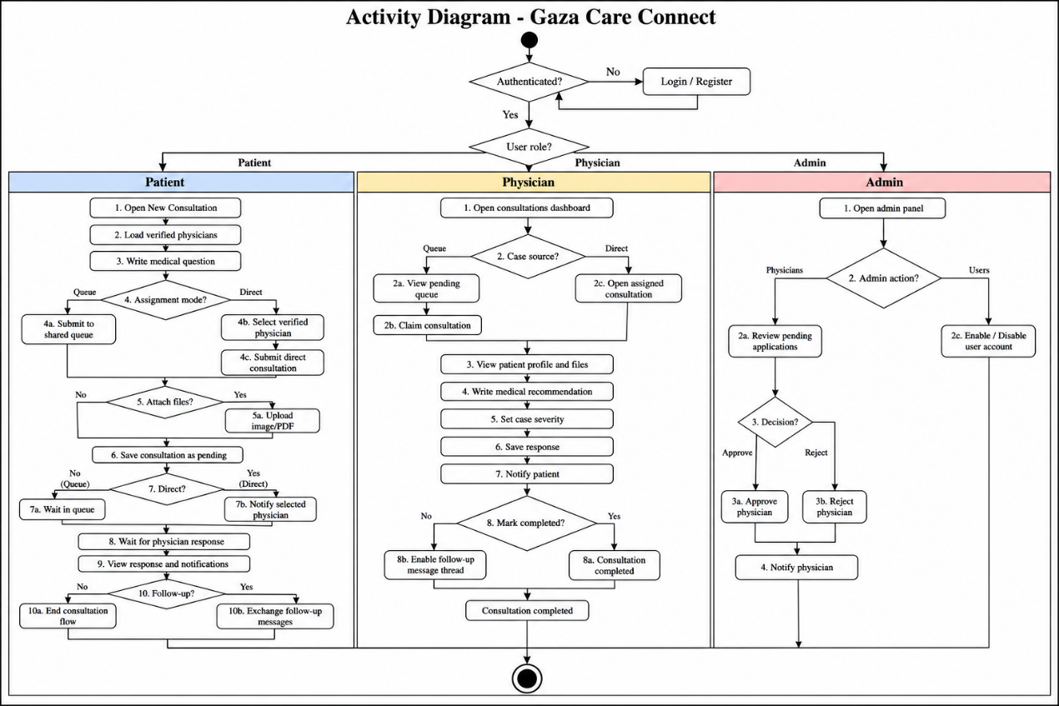
GazaCare Connect
الفصل 5
Activity Diagram و Use Case Diagram
مخطط النشاط
جامعة فلسطين · 2025–2026
30 / 60

Slide 31
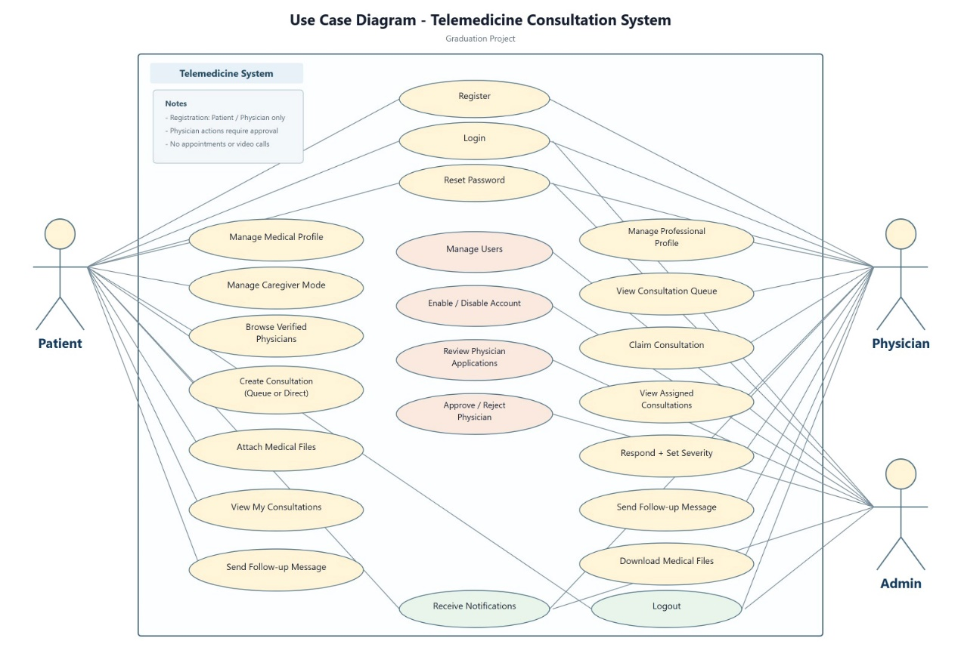
GazaCare Connect
الفصل 5
Activity Diagram و Use Case Diagram
مخطط حالات الاستخدام
جامعة فلسطين · 2025–2026
31 / 60

Slide 32
GazaCare Connect
الفصل 5
مخططات التسلسل السبعة — باختصار
كل صف يوضح العملية بين الواجهة والخادم وقاعدة البيانات
إذا فشل | إذا نجح | ماذا يحدث؟ | العملية
البريد مستخدم مسبقًا ← رسالة خطأ | يُنشأ الحساب ويدخل تلقائيًا للوحة | المستخدم يملأ النموذج، والواجهة ترسل البيانات للخادم ثم لقاعدة البيانات | 1) التسجيل (Register)
بيانات خاطئة أو حساب معطّل ← رفض الدخول | الانتقال إلى لوحة الدور المناسب | إدخال البريد وكلمة المرور والتحقق منهما | 2) تسجيل الدخول (Login)
البريد غير موجود ← رسالة فشل | تحديث كلمة المرور بنجاح | طلب رابط عبر البريد ثم تعيين كلمة جديدة | 3) استعادة كلمة المرور
بيانات غير صالحة ← رسالة خطأ | ظهور رسالة نجاح التحديث | جلب البيانات الحالية ثم حفظ التعديلات | 4) تحديث الملف الطبي
سؤال ناقص أو طبيب غير محدد ← خطأ | حفظ الاستشارة بحالة Pending | كتابة السؤال واختيار عامة أو موجهة لطبيب، مع مرفقات اختيارية | 5) إنشاء استشارة
الحالة مستلمة مسبقًا أو نقص التصنيف ← خطأ | وصول الرد للمريض مع Mild / Moderate / Critical | استلام الحالة ثم كتابة الرد مع تصنيف الشدة | 6) رد الطبيب
لا يوجد مسار فشل رئيسي | العودة إلى صفحة Login | إنهاء الجلسة وحذف رمز الدخول | 7) تسجيل الخروج (Logout)
جامعة فلسطين · 2025–2026
32 / 60

Slide 33
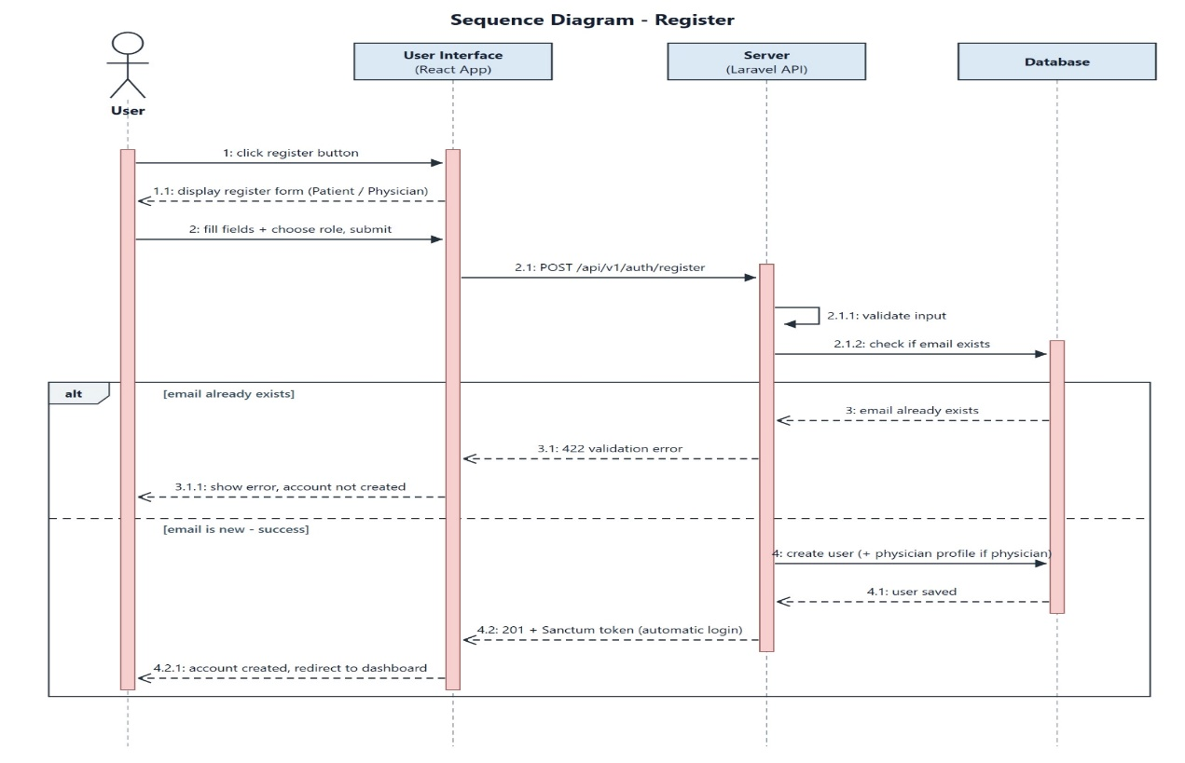
GazaCare Connect
الفصل 5
مخططات UML للتسلسل
مخطط التسلسل 1 — التسجيل (Register)
جامعة فلسطين · 2025–2026
33 / 60

Slide 34
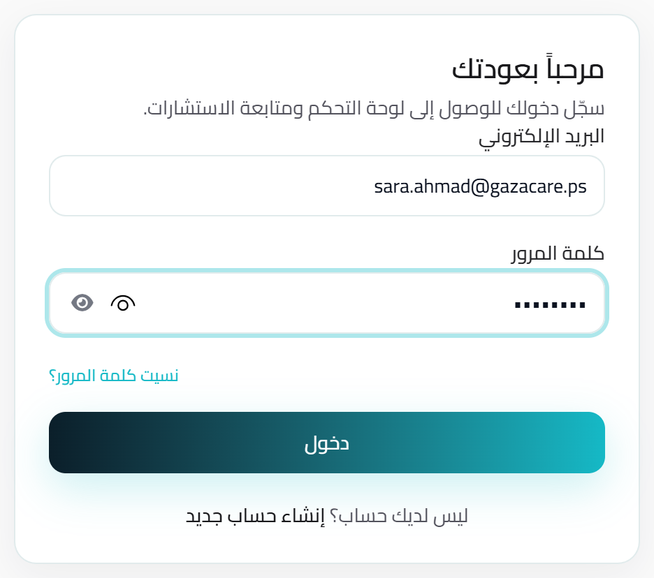
GazaCare Connect
الفصل 5
مخططات UML للتسلسل
مخطط التسلسل 2 — تسجيل الدخول (Login)
جامعة فلسطين · 2025–2026
34 / 60

Slide 35
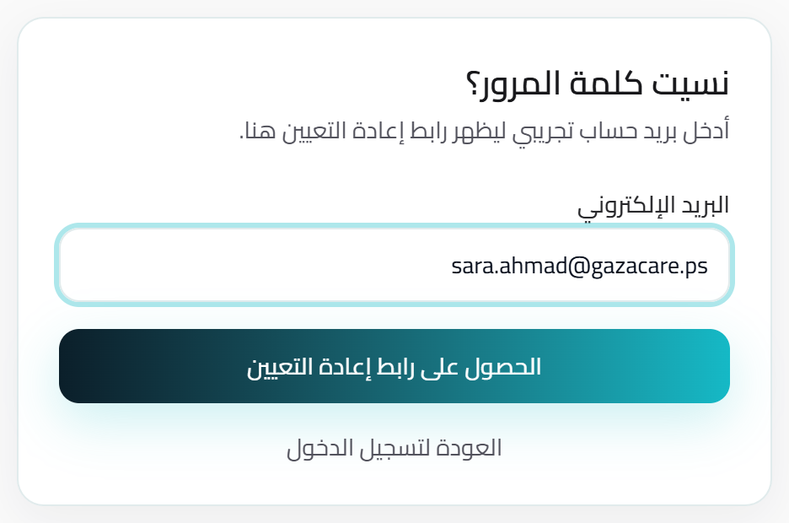
GazaCare Connect
الفصل 5
مخططات UML للتسلسل
مخطط التسلسل 3 — استعادة كلمة المرور
جامعة فلسطين · 2025–2026
35 / 60

Slide 36
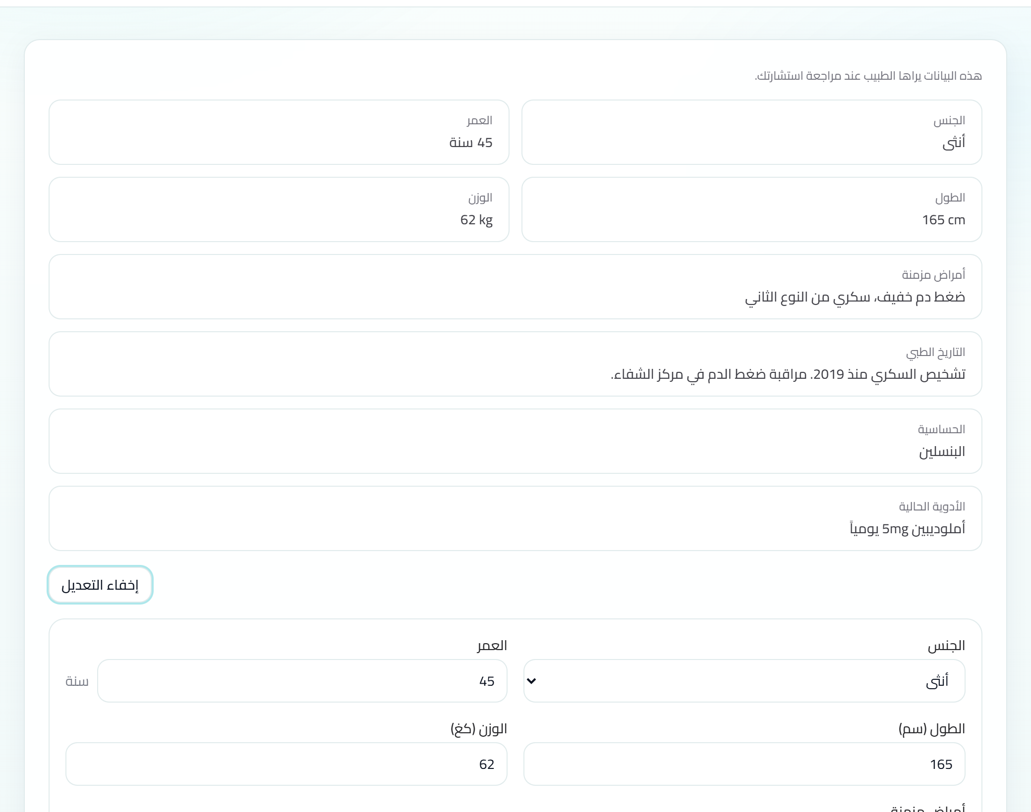
GazaCare Connect
الفصل 5
مخططات UML للتسلسل
مخطط التسلسل 4 — تحديث الملف الطبي
جامعة فلسطين · 2025–2026
36 / 60

Slide 37
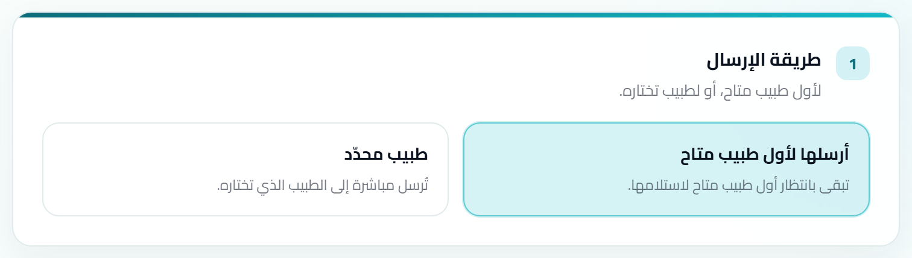
GazaCare Connect
الفصل 5
مخططات UML للتسلسل
مخطط التسلسل 5 — إنشاء استشارة
جامعة فلسطين · 2025–2026
37 / 60

Slide 38
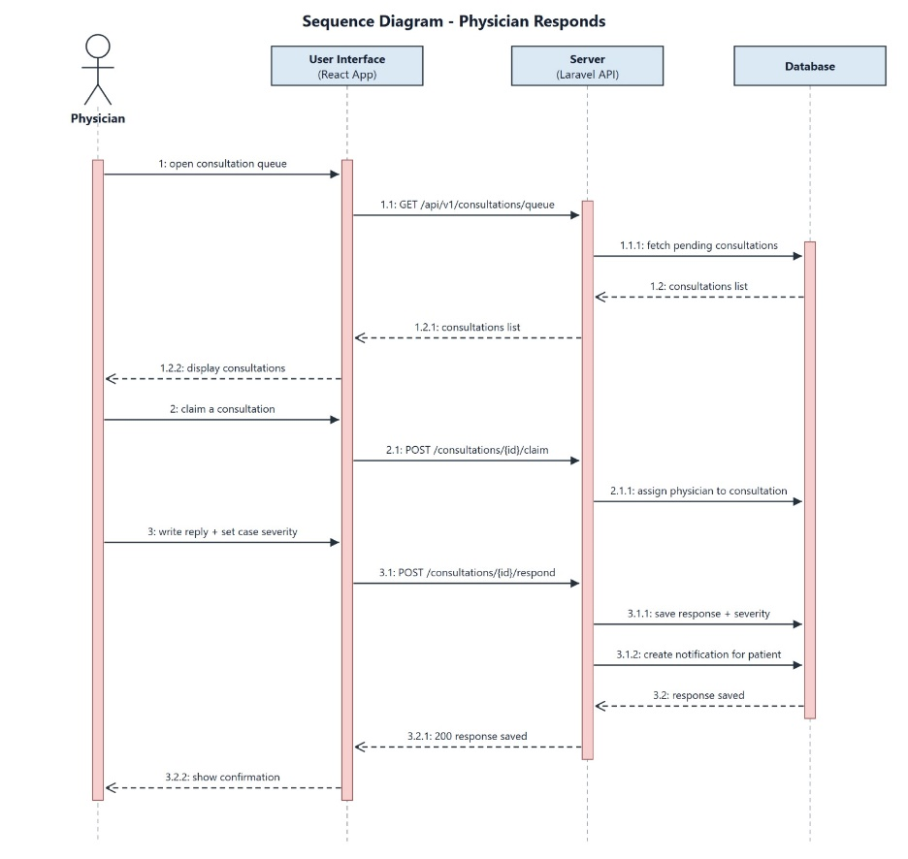
GazaCare Connect
الفصل 5
مخططات UML للتسلسل
مخطط التسلسل 6 — رد الطبيب
جامعة فلسطين · 2025–2026
38 / 60

Slide 39
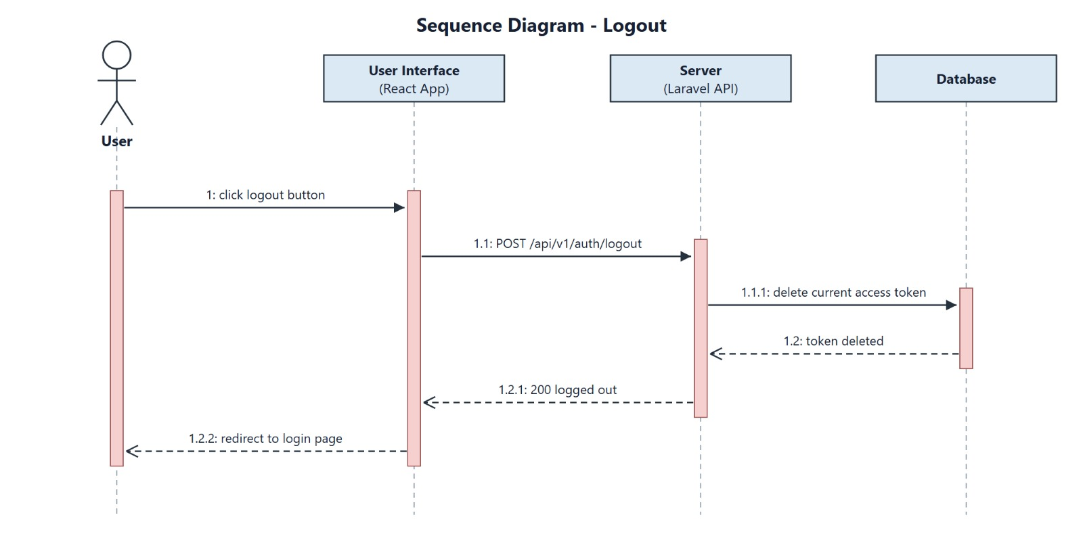
GazaCare Connect
الفصل 5
مخططات UML للتسلسل
مخطط التسلسل 7 — تسجيل الخروج (Logout)
جامعة فلسطين · 2025–2026
39 / 60

Slide 40
GazaCare Connect
الفصل 5
مخطط الأصناف (Class Diagram)
User هو الصنف الأساسي لثلاثة أدوار: Patient, Physician, and Admin
1
Consultation ترتبط بالملفات الطبية (Medical Files) ورسائل المتابعة (Follow-up Messages)
2
أحداث الاستشارة تولّد Notifications: إسناد الحالة، رد الطبيب، ورسالة متابعة
3
شدة الحالة (Case Severity): Mild (بسيطة) / Moderate (متوسطة) / Critical (حرجة)
4
وضع الإسناد (Assignment Mode): استشارة عامة أو استشارة موجهة لطبيب محدد
5
هذا المخطط يمهّد مباشرة لجداول MySQL في التنفيذ
6
جامعة فلسطين · 2025–2026
40 / 60

Slide 41
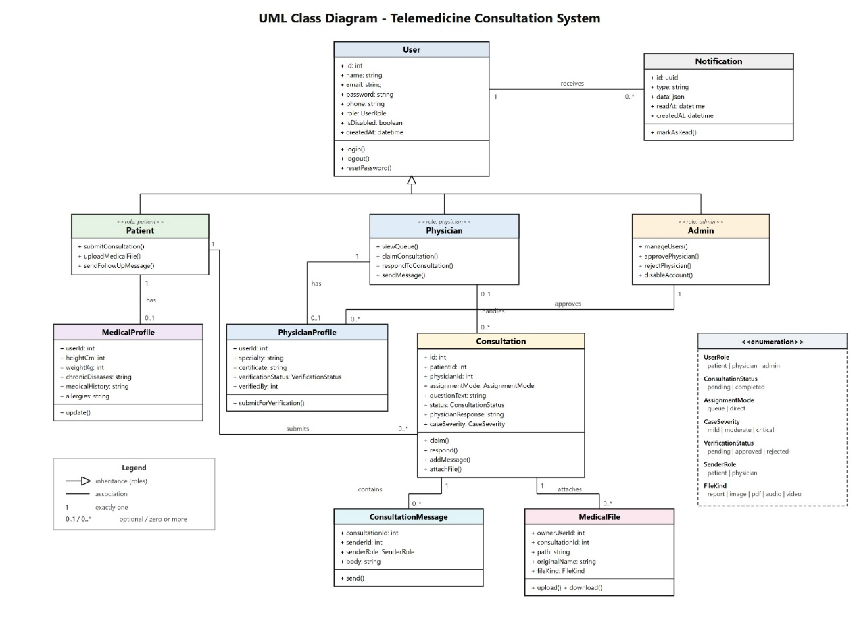
GazaCare Connect
الفصل 5
مخطط الأصناف (Class Diagram)
مخطط الأصناف
جامعة فلسطين · 2025–2026
41 / 60

Slide 42
GazaCare Connect
الفصل 6
الفصل السادس — التنفيذ
• يبيّن الفصل تنفيذ التصميم على منصة ويب فعلية تعمل بالكامل
• المعمارية ثلاثية الطبقات (Three-Tier): Frontend و Laravel Backend و MySQL
• وتُنفَّذ عبر Modules وظيفية، مع عرض واجهات كل دور
جامعة فلسطين · 2025–2026
42 / 60

Slide 43
GazaCare Connect
الفصل 6
كيف بُني النظام؟
طبقة العرض (Presentation): React.js و Next.js و TypeScript
1
طبقة التطبيق (Application): Laravel و PHP مع REST API
2
طبقة البيانات (Data): MySQL
3
المصادقة (Authentication): Laravel Sanctum عبر Token
4
الصلاحيات (Authorization) عبر Middleware حسب الدور: Patient / Physician / Admin
5
جامعة فلسطين · 2025–2026
43 / 60

Slide 44
GazaCare Connect
الفصل 6
أهم جداول قاعدة البيانات
وظيفته | الجدول
حسابات كل الأدوار مع حقل role موحّد | users
تخصص الطبيب وحالة التوثيق (Verification Status) | physician_profiles
الملف الطبي للمريض | medical_profiles
الاستشارة والرد وشدة الحالة (Case Severity) | consultations
رسائل المتابعة (Follow-up) داخل نفس الاستشارة | consultation_messages
الملفات المرفقة | medical_files
إشعارات المستخدمين | notifications
رموز Sanctum للجلسات (Sessions) | personal_access_tokens
جامعة فلسطين · 2025–2026
44 / 60

Slide 45
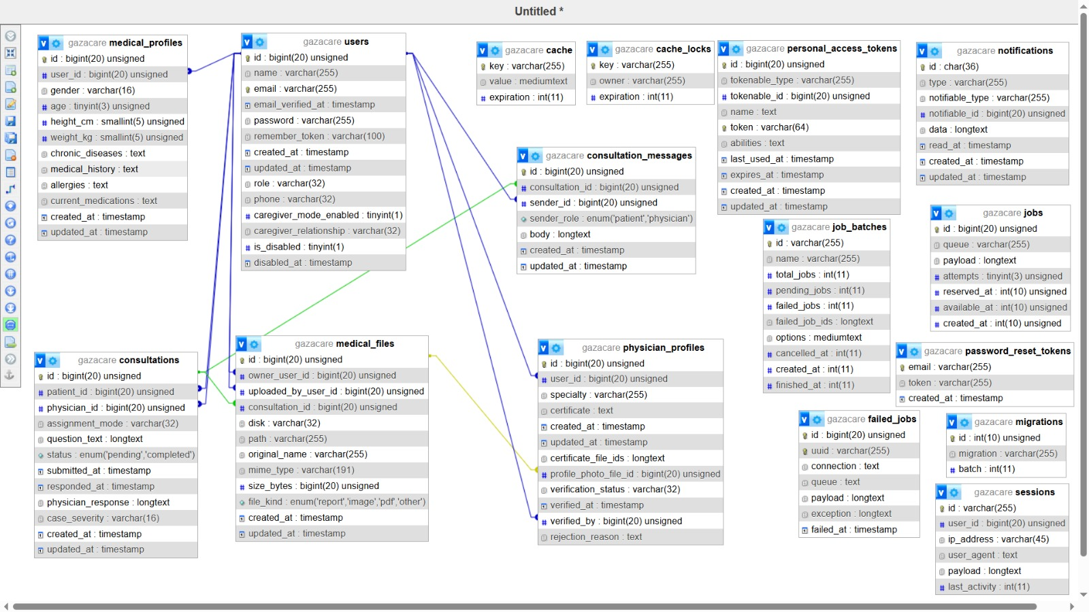
GazaCare Connect
الفصل 6
أهم جداول قاعدة البيانات
مخطط قاعدة البيانات
جامعة فلسطين · 2025–2026
45 / 60

Slide 46
GazaCare Connect
الفصل 6
الوحدات الوظيفية وعلاقات الـ Use Cases (1/2)
1) Authentication
2) User Profile
أمن الدخول والخروج وإدارة كلمة المرور
إدارة بيانات الملف حسب الدور
UC-07 / UC-15 Register — حساب مريض أو طبيب
UC-01 Login — بريد وكلمة مرور
UC-02 / UC-03 Reset / Change Password
UC-06 Logout — إنهاء الجلسة
UC-04 Update Profile — طبي/شخصي أو تخصص/اعتماد
3) Caregiver Mode
4) Physician Directory
الاستشارة نيابة عن قريب
اختيار طبيب موثّق قبل الاستشارة الموجهة
UC-08 Enable Caregiver Mode — صلة القرابة
UC-09 Browse Physicians — حسب التخصص
UC-10 View Physician Details
5) Consultations
6) Medical Files
دورة حياة الاستشارة من التقديم حتى الرد
المرفقات الطبية المرتبطة بالاستشارة
UC-11 Submit — عامة أو موجهة
UC-13 View Status & Response
UC-16 / UC-17 View / Take requests
UC-18 / UC-20 بيانات المريض / الرد مع التصنيف
UC-12 Upload Reports — صور/PDF
UC-19 View / Download Reports
جامعة فلسطين · 2025–2026
46 / 60

Slide 47
GazaCare Connect
الفصل 6
الوحدات الوظيفية وعلاقات الـ Use Cases (2/2)
7) Follow-up Messaging
8) Notifications
متابعة نصية بعد أول رد
تنبيهات داخل المنصة
UC-14 Patient Follow-up
UC-21 Physician Follow-up
UC-05 Receive Notifications
9) Administration
10) Dashboards
صلاحيات المسؤول
واجهة عمل لكل دور
UC-23 Manage Users
UC-24 Disable / Enable Account
UC-25 Approve / Reject Physician
Patient لوحة المريض
Physician لوحة الطبيب
Admin لوحة المسؤول
جامعة فلسطين · 2025–2026
47 / 60

Slide 48
GazaCare Connect
الفصل 6
واجهات الدخول والحساب
تسجيل الدخول (Login)
1
تسجيل المريض (Patient Register)
2
تسجيل الطبيب مع انتظار التوثيق (Pending Verification)
3
استعادة كلمة المرور (Reset Password)
4
جامعة فلسطين · 2025–2026
48 / 60

Slide 49
GazaCare Connect
الفصل 6
واجهات المريض
لوحة المريض (Patient Dashboard)
1
الملف الطبي (Medical Profile)
2
إنشاء استشارة (Create Consultation)
3
تفاصيل الاستشارة
4
الإشعارات والمتابعة (Notifications / Follow-up)
5
جامعة فلسطين · 2025–2026
49 / 60

Slide 50
GazaCare Connect
الفصل 6
واجهات الطبيب والمسؤول
لوحة الطبيب (Physician Dashboard)
1
استلام حالة والرد عليها
2
لوحة المسؤول (Admin Dashboard)
3
إدارة المستخدمين وتوثيق الأطباء
4
جامعة فلسطين · 2025–2026
50 / 60

Slide 51
GazaCare Connect
الفصل 7
الفصل السابع — الاختبار
• رافق الاختبار كل زيادة تطوير (Increment) ولم يُترك للنهاية
• أربعة مستويات: Unit Testing و Integration Testing و Usability Testing و Security Testing
• أثبتت النتائج أن النظام يعمل بموثوقية ويحمي البيانات الطبية
جامعة فلسطين · 2025–2026
51 / 60

Slide 52
GazaCare Connect
الفصل 7
اختبار الوحدة (Unit Testing)
استُخدم PHPUnit داخل Laravel
1
اختبار التسجيل والتحقق من البيانات (Validation)
2
اختبار الـ Token: الطلب بلا Token يُرفض
3
اختبار الملف الطبي
4
اختبار إنشاء الاستشارة: رفض الوصف القصير جدًا، والحالة الابتدائية Pending
5
اختبار رد الطبيب: فقط الطبيب المسند يمكنه الرد، ثم تتحول الحالة إلى Completed
6
جامعة فلسطين · 2025–2026
52 / 60

Slide 53
GazaCare Connect
الفصل 7
اختبار التكامل (Integration Testing)
تتبّع دورة حياة الاستشارة كاملة من الإنشاء حتى الرد
1
تكامل رفع الملفات واسترجاعها مع منع الوصول غير المصرّح
2
التحكم بالصلاحيات (Authorization) بين الأدوار المختلفة
3
عند فشل الاتصال تظهر رسالة عربية مفهومة — مثلًا: «فشل الاتصال بالخادم. تحقق من الإنترنت.»
4
جامعة فلسطين · 2025–2026
53 / 60

Slide 54
GazaCare Connect
الفصل 7
قابلية الاستخدام (Usability)
هل يستطيع المستخدم إنجاز المهام بسهولة؟
ماذا تحققنا؟ | البند
المستخدم ينجز المهام الأساسية بدون مساعدة تقنية | إنجاز المهام
صحة عرض الواجهة العربية من اليمين لليسار | الاتجاه RTL
الواجهة تعمل بشكل مناسب على الشاشات الصغيرة | التوافق مع الجوال
جامعة فلسطين · 2025–2026
54 / 60

Slide 55
GazaCare Connect
الفصل 7
الأمان (Security)
حماية الدخول والبيانات والصلاحيات
ماذا تحققنا؟ | نوع الاختبار
رفض الدخول بلا Token صالح عبر Sanctum | Authentication
تخزين كلمات المرور كـ hash فقط، بلا نص صريح (Plain Text) | كلمات المرور
منع تجاوز الأدوار: مريض لا يصل لبيانات مريض آخر، وطبيب لا يرد على حالة غيره | Authorization
تخزين خاص خارج public؛ العرض/التحميل عبر Protected API بعد Login والتحقق من الصلاحية (الرابط وحده لا يكفي) | الملفات
استخدام HTTPS لحماية البيانات أثناء النقل (In Transit) | النقل
جامعة فلسطين · 2025–2026
55 / 60

Slide 56
GazaCare Connect
الفصل 8
الفصل الثامن — الخاتمة والتوصيات
• ملخص ما أُنجز في المشروع
• التوصيات الموجّهة لأصحاب المصلحة
• اتجاهات التطوير المستقبلي
جامعة فلسطين · 2025–2026
56 / 60

Slide 57
GazaCare Connect
الفصل 8
ماذا أنجز المشروع؟
منصة ويب آمنة ومنظمة للاستشارة التخصصية عن بُعد
1
بديل عملي عن القنوات غير الرسمية مثل WhatsApp و Facebook
2
مسار كامل: تسجيل، استشارة، مرفقات، رد، متابعة، وتوثيق أطباء
3
مبني على استبيان محلي شمل أكثر من 60 مشاركًا
4
معمارية ثلاثية الطبقات (Three-Tier) قابلة للصيانة والتوسع
5
اختبارات أكّدت الوظيفة وقابلية الاستخدام والأمان
6
جامعة فلسطين · 2025–2026
57 / 60

Slide 58
GazaCare Connect
الفصل 8
التوصيات
للمؤسسات الصحية والمنظمات: تبنّي منصات طب عن بُعد (Telemedicine) منظمة
1
للمؤسسات الطبية: وضع إجراءات رسمية لتوثيق الأطباء (Physician Verification)
2
لصنّاع القرار: دعم حلول رقمية آمنة ضمن تحديث الرعاية الصحية
3
للمطورين لاحقًا: تحسين سهولة الاستخدام ووصول المرضى، مع إضافة مراقبة مستمرة لأداء النظام (Monitoring)
4
جامعة فلسطين · 2025–2026
58 / 60

Slide 59
GazaCare Connect
الفصل 8
التطويرات المستقبلية
نظام تقييم الأطباء بعد انتهاء الاستشارة
1
بحث متقدم عن الأطباء حسب التخصص والتقييم
2
لوحة تحليلات إدارية (Analytics) لحجم الاستشارات وسرعة الرد
3
تطبيق جوال أو نسخة ويب تقدّمية (PWA)
4
دعم اللغة الإنجليزية مع بقاء العربية أساسًا
5
وضع ليلي (Dark Mode) لتحسين الراحة البصرية
6
استشارات فيديو اختيارية في إصدارات لاحقة
7
مساعدة ذكاء اصطناعي (AI Assist) مع بقاء القرار النهائي للطبيب
8
ملاحظة: هذه أفكار لتطوير المنصة لاحقًا، وليست ضمن النظام الحالي.
9
جامعة فلسطين · 2025–2026
59 / 60

Slide 60
شكرًا لحسن استماعكم
GazaCare Connect — منصة استشارات طبية عن بُعد آمنة ومنظمة
شكرًا لحسن استماعكم
نرحّب بأسئلتكم
60 / 60

